Slide 1
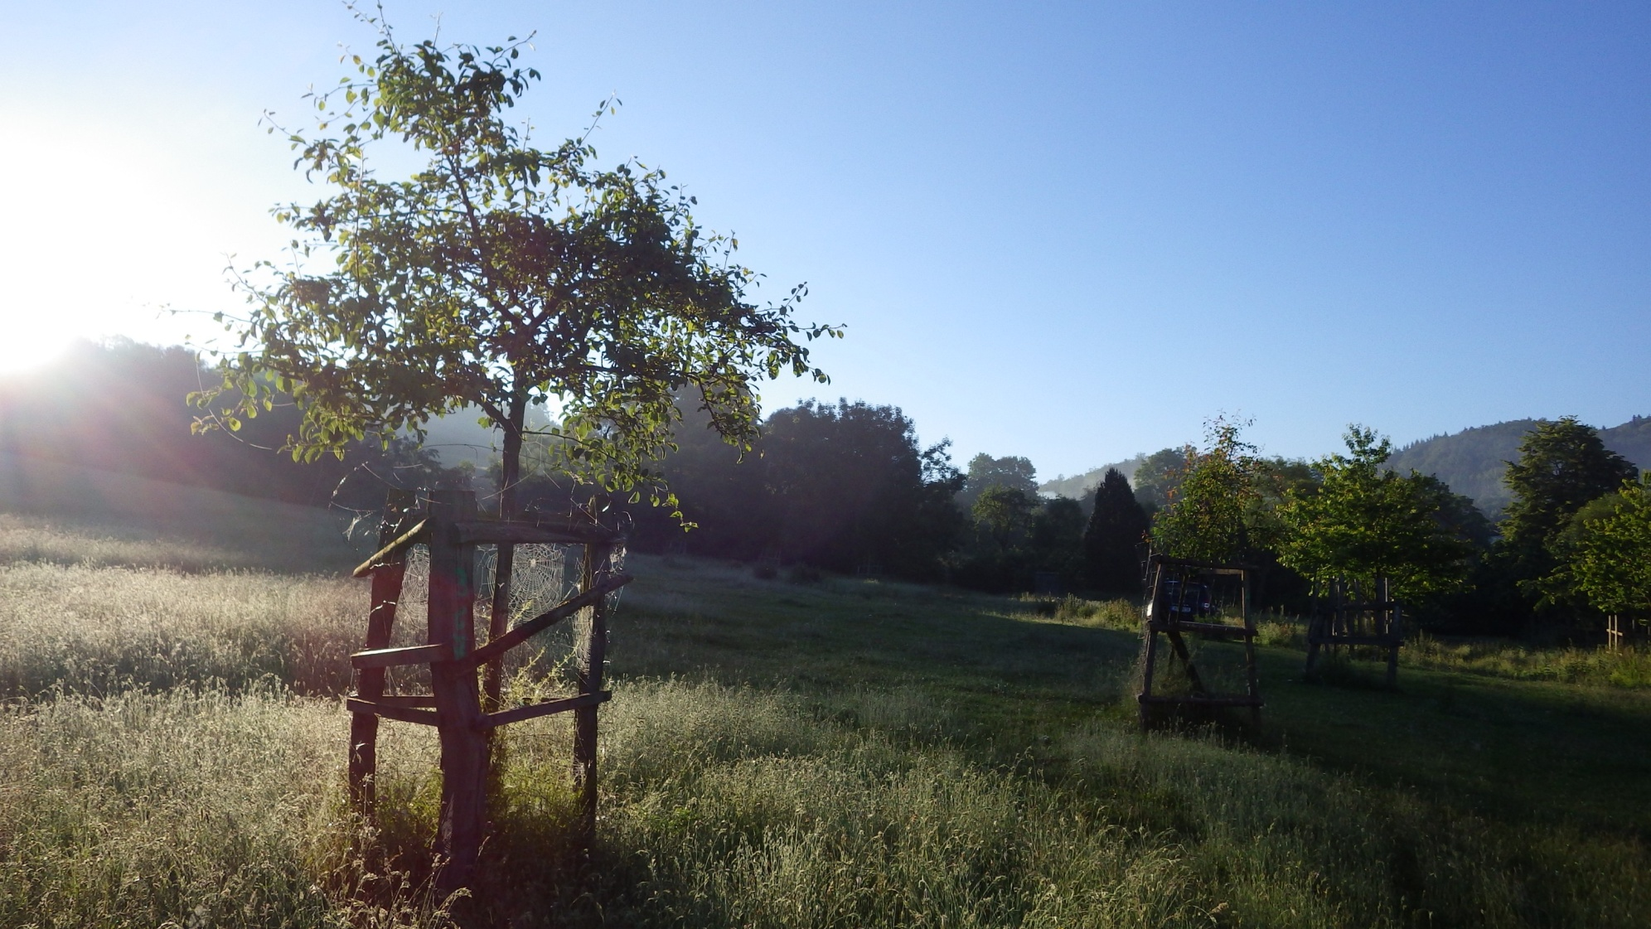

Genofondové plochy, jejich síť a databáze
Ing. Martin Lípa garant odborného programu ČSOP
ec.meluzina@volny.cz, 777086620, www.stareodrudy.cz/

Slide 2
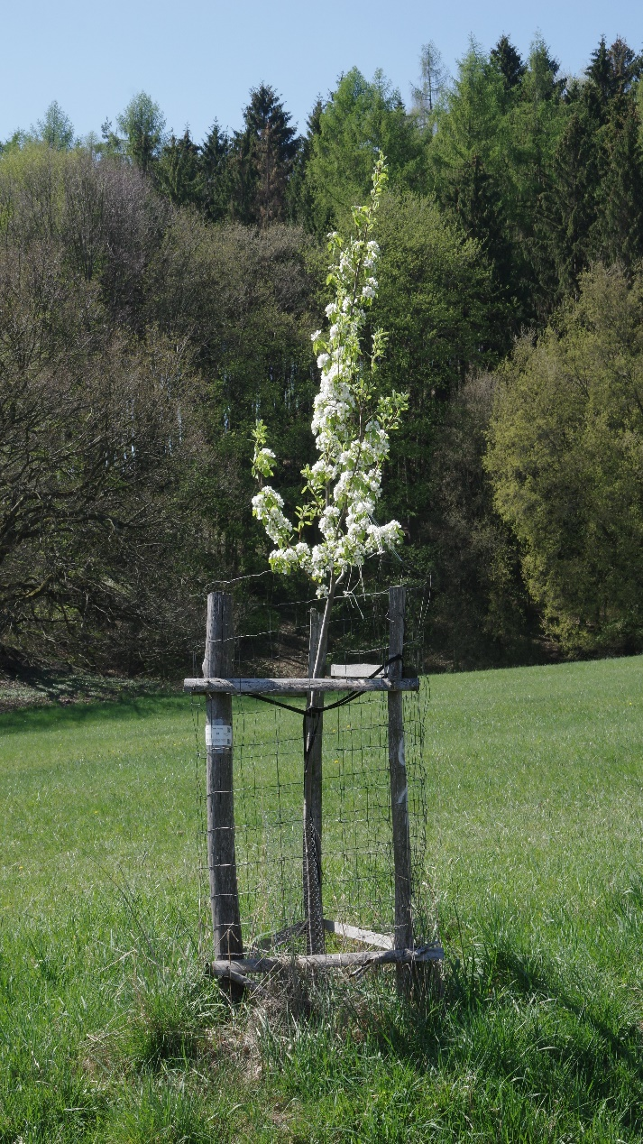
Proč ČSOP zakládá genofondové plochy
Pokrýváme zájem o staré odrůdy
  mnoho zásahů je financovaných z veřejných zdrojů
  mnoho realizací má problematickou úroveň → ztráty cenného materiálu
  spotřebitelé ovoce nemají informace o vlastnostech a využití plodů
Koordinujeme mapování v ČR
  nálezy je potřeba někam umísťovat
Chráníme biotop alejí a sadů
  demonstrace dobré praxe
  zdroj ovoce na výstavy a spotřebu
  místo pro další výzkum

Slide 3
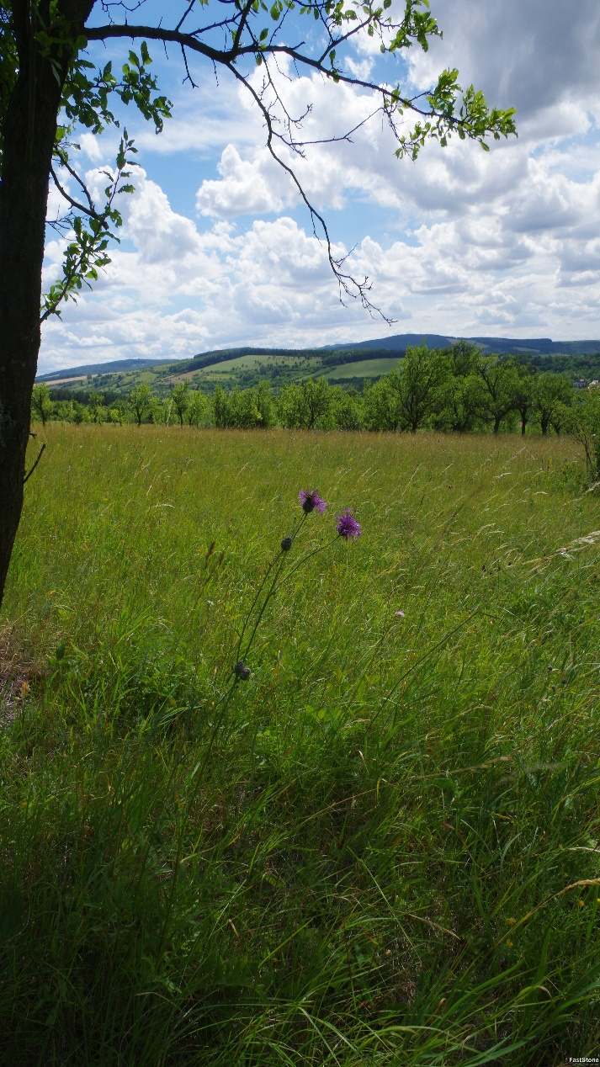
Historie
První genofondové ploch
  1992 jižní Morava cca 600 pozic
  1998 západní Čechy cca 60 pozic
  po roce 2000 založeno nebo rekonstruováno mnoho výsadeb
2011 síť a databáze ploch
  stanovena definice a metodika
  zaveden systém supervize
  zahájeno školení správců a jejich odborná podpora
  založena off-line GIS databáze
2016 výběrová www databáze
  široké zpřístupnění části dat
  propojení na www databázi odrůd

Slide 4
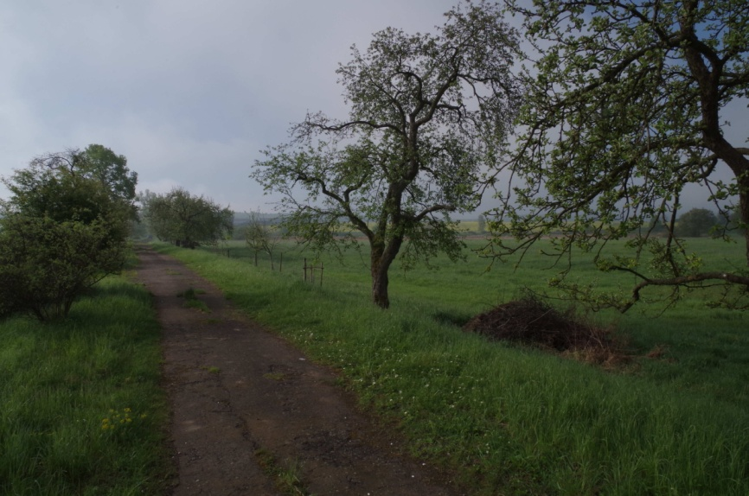
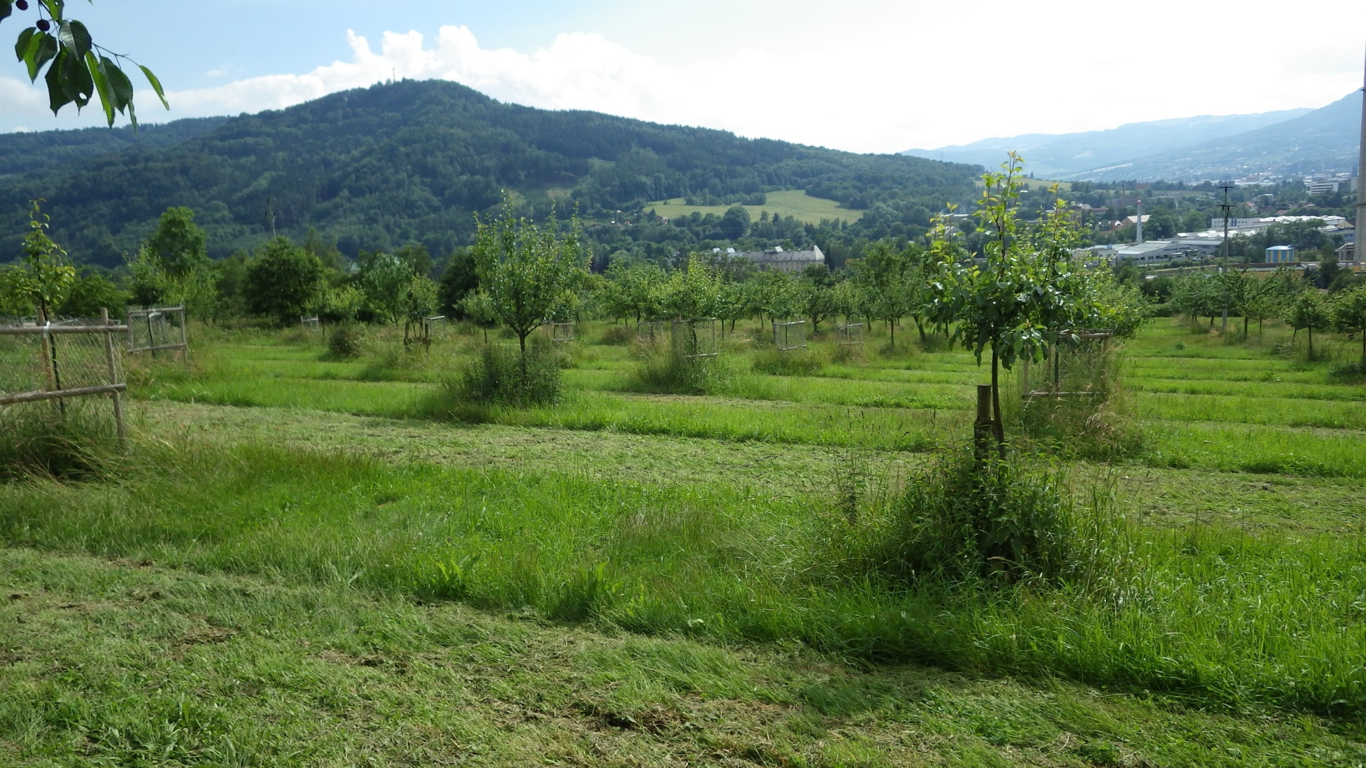
Genofondová plocha - strategie
Vznik:
  založením nové výsadby
  úpravou starší výsadby
Pěstování stromů na dlouhověkost:
  bujná podnož, kmenný tvar
  důkladné zabezpečení stromů
  široký spon (9 a více m pokud lze)
  řez zabezpečující statiku stromu
Polyfunkční model
  zatravnění
  fázové sečení
  úkryty pro živočichy
  demonstrace technologii
  sklizeň ovoce a jeho prezentace

Slide 5
Genofondová plocha - definice
= část zemského povrchu s výsadbou stromů, určenou pro uchování odrůd a předvedení jejich vlastností
  Je vedena dle jednotné metodiky a splňuje tyto podmínky:
1. Definované stromy a prázdné pozice
  Stromy na ploše jsou nezaměnitelně označeny
  Určená nebo popsaná odrůda
  Ke stromům je vedena předepsaná: Evidence pozic
2. Popsané podmínky plochy
  Ekologická a zeměpisná charakteristika
  Administrativní charakteristika (majetkoprávní poměry, správce)
  K ploše je vedena předepsaná: Charakteristika plochy
3. Správce, který vede evidenci a charakteristiku
  Rozhoduje o umístění odrůd, odpovídá za značení stromů
  Řídí, vykonává péči o stromy a plochu

Slide 6
Charakteristika genofondové plochy
= soubor informací k části zemského povrchu
Administrativní údaje
  Oficiální název, identifikace a kontakty správce
Zeměpisné údaje
  Poloha vchodu, min.a max. nadmořská výška
Geologická charakteristika (půdotvorná hornina)
  Geologická mapa 1:50000
Ekologické poměry stanoviště (dle státní bonitace)
  Klima, půda (hloubka, kamenitost, sklonitost a expozice)
Příslušnost k územně správním celkům
  Kraj, obec s rozšířenou působností, parcely KN
Další funkce plochy
  Přítomnost ochranářsky důležitých druhů
  Součást chráněného území

Slide 7
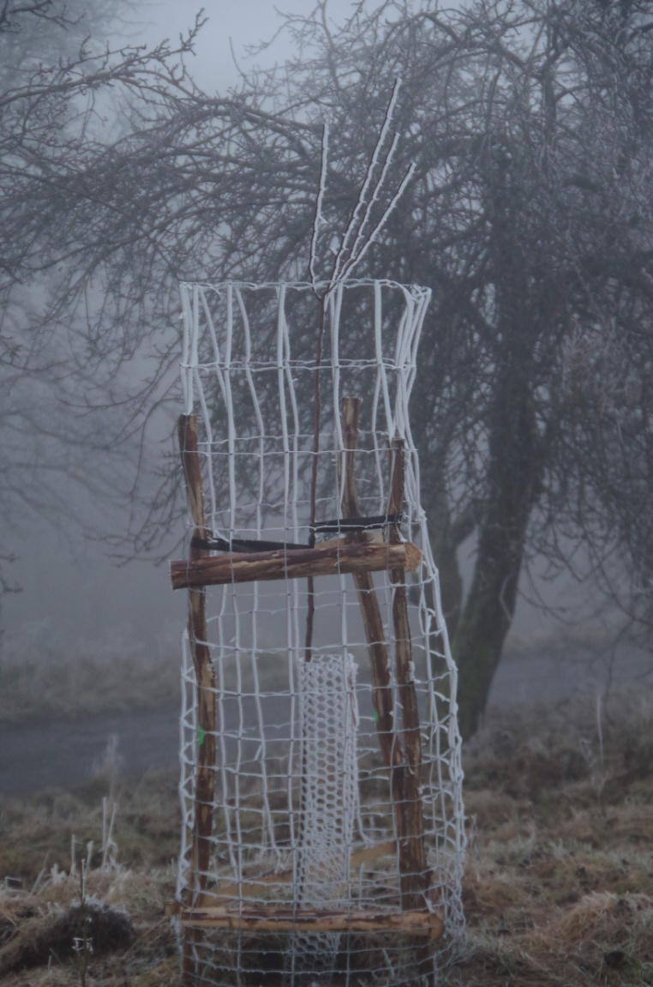
Evidence pozic genofondových ploch
Pozice = místo, které může být obsazeno dřevinou
Evidence pozice:
  Číslo pozice, druh, odrůda, zařazení v záchranném sortimentu, skóre ověření pravosti odrůdy
  Zdroj zapěstovaného stromu
  Rok výsadby (nebo přeroubování)
  Stav stromu (plodný/mladý/mrtvý)
Status pěstovaného stromu
  cílová/k přeroubování + poznámky
Doplňkové informace
  Výroky pomologů z testací
  Poznámky ke stavu stromu
  Poznámky k plánovaným zásahům
  Fotodokumentace stromu a plodů

Slide 8
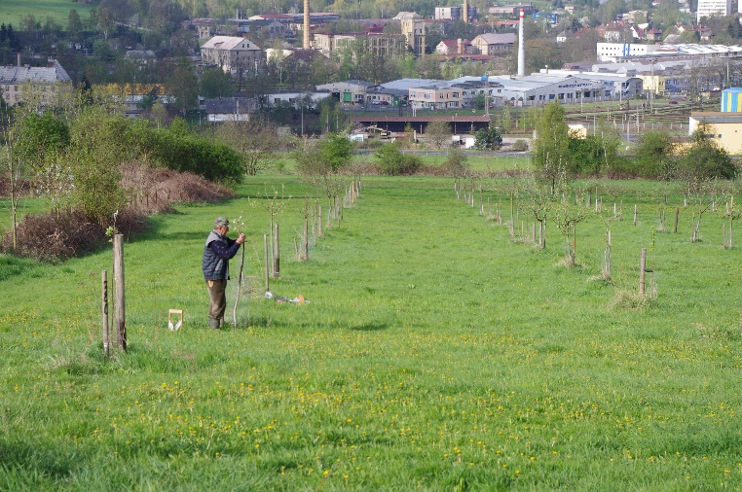
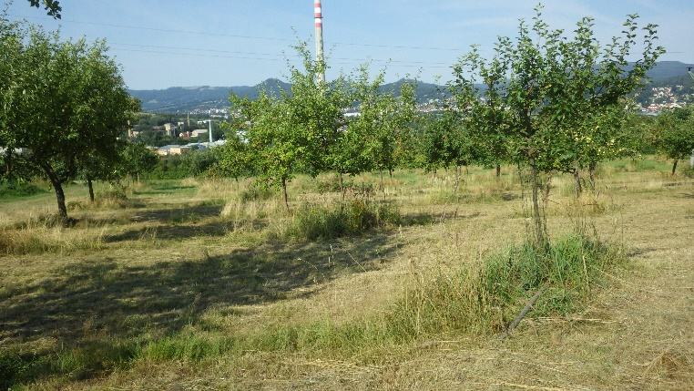
Doplňkové dokumenty
Jsou povinné jen pro některé kategorie
fotodokumentace:
  Zachycuje vývoj plochy
  Na výběrové www databázi přibližuje aktuální stav
Koncept genofondové plochy
  Okruh odrůd soustředěných na ploše
  Rámcově: kdy plocha bude komplet
Studijní program
  Cíl výzkumu
  Metodika
  Plánované zveřejnění výsledků

Slide 9
Databáze genofondových ploch
Soustřeďuje charakteristiky ploch a evidence pozic všech genofondových ploch zapojených do sítě
Budována od roku 2011 s následujícími cíli:
  Evidovat kde, co a jak je již zapěstováno
  Usměrňovat umisťování odrůd do ploch
  Umožnit dokumentaci a zkoumání odrůd
  Zpřístupnit odrůdy odborné i široké veřejnosti
  Studovat mimoprodukční funkce zatravněných výsadeb
Podmínky pro zařazení do sítě a databáze
  Pracovat dle metodiky odborného programu ČSOP
  Pracovat dle Standardů Agentury ochrany přírody a krajiny
  Pravidelně předávat aktualizované údaje v předepsaném formátu

Slide 10
Data pro databázi
Technologický podklad = geografický informační systém (GIS)
Vznik dat:
  Zaměření hranic , polohy vchodu a jednotlivých pozic GPS
    zajišťují správci ploch ve spolupráci s garantem
  Vyplnění dat do tabulkového procesoru (např. Excel)
    Většinou správci
    Některá data doplňuje odborný garant programu ČSOP
  Převod dat do geografického informačního systému
    Vytvoření GIS objektu - polygonu plochy a vyplnění atributů
    Vytvoření GIS objektů – bodů pozic a vyplnění atributů
Data jsou k dispozici ve dvou formátech
  1. GPS souřadnice + data tabulkového procesoru
    Přístupné i bez GIS software pro správce jedné plochy
  2. Data spojená do geografického informačního systému
    Umožňuje správu rozsáhlých dat za celou ČR

Slide 11
Personální zázemí databáze
Rada databáze – tříčlenný orgán
  1 člen za Agenturu ochrany přírody a krajiny
  1 člen za Národní program konzervace genetických zdrojů
  1 člen na neziskové organizace
  Garant rady a odborného programu
    připravuje podklady pro zasedání rady,
    vkládá data a technicky řídí databázi
    řídí kontrolu pravosti odrůd
    řídí umisťování odrůd do ploch
Agenda Rady
  Dohlídky genofondových ploch
  Rozhodnutí o zařazení do sítě a databáze
  Konzultační orgán pro další rozvoj sítě

Slide 12
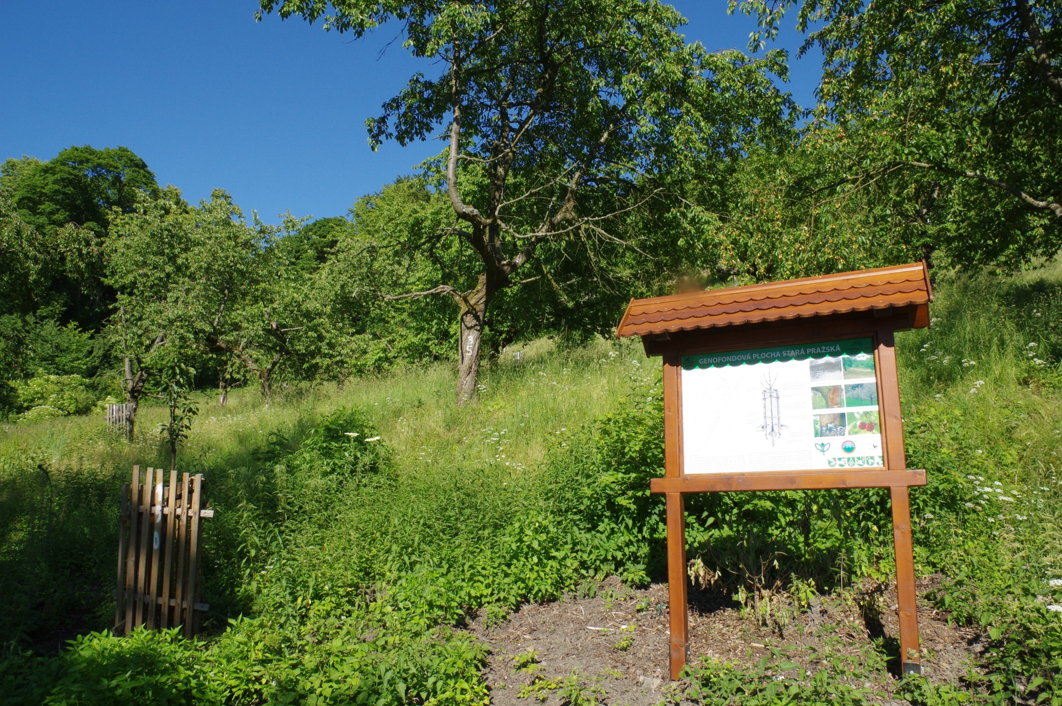
Síť genofondových ploch
= všechny genofondové plochy zařazené do databáze

Slide 13
Přístupnost ploch v síti
Veřejně přístupné plochy
  Přístup je buď zcela volný nebo dle návštěvního řádu
  Hlavní přínos pro kontakt veřejnosti s odrůdami
  Jsou vybavovány terénním informačním systémem
  Přes 90% ploch a pozic jsou veřejně přístupné
Plochy bez volného přístupu veřejnosti
  Přístup a informace pouze po dohodě se správcem (majitelem)
  Máme zájem o zapojení soukromých sbírek
  aktuálně 5 ze 67 ploch

Slide 14
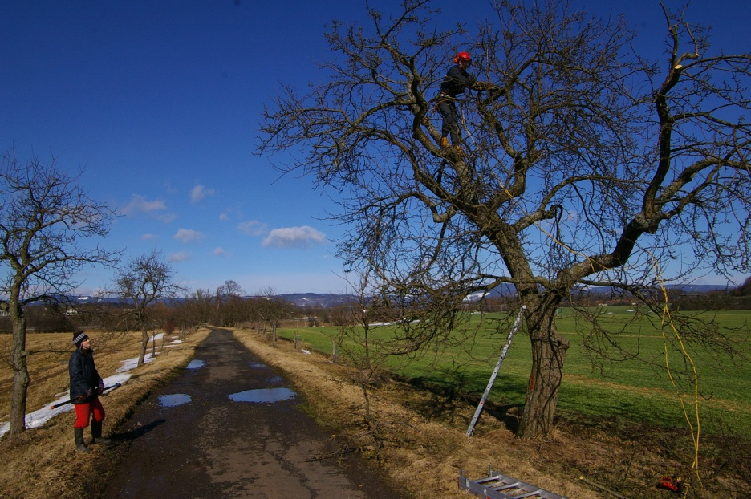
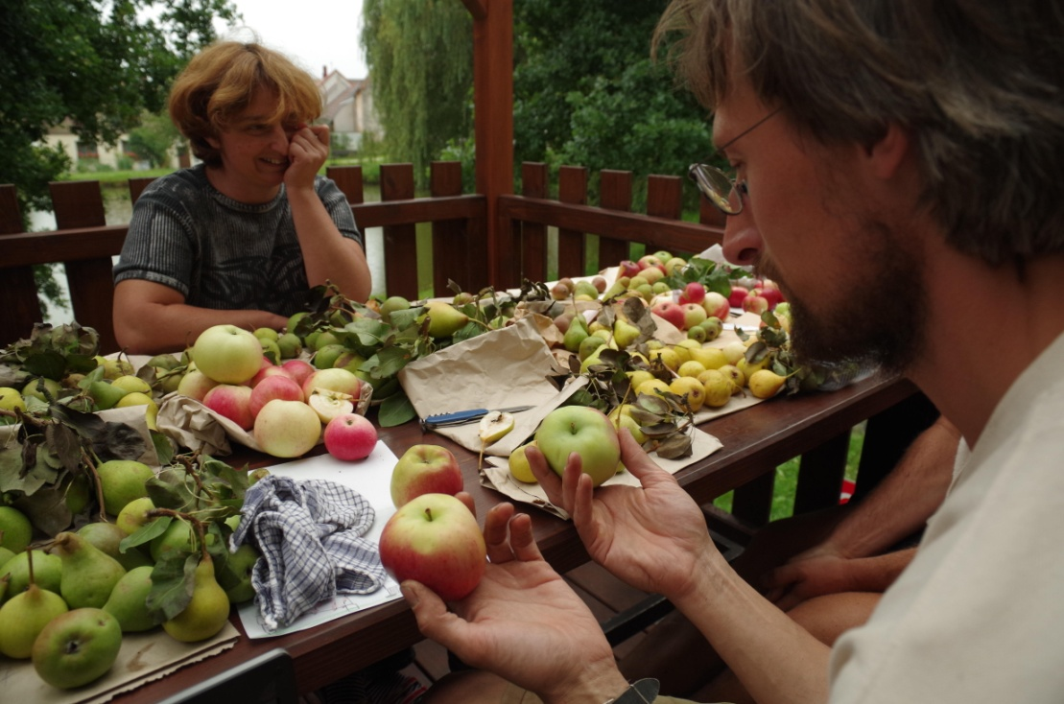
Síť genofondových ploch
Výhody členství v síti
  Technická a finanční pomoc
  Poradenství od exteristů
  Přednost při účasti na seminářích
  Kontakt na správce dalších ploch
  Širší přístup k odrůdam (rouby)
  Možnost prezentovat plochu na www.stareodrudy.cz/
Externí odborníci
  Kontrola pravosti odrůd
  Příprava metodických materiálů
  Vedení seminářů
  Fyzické návštěvy ploch a poradenství přímo na místě
    Pěstební zásahy
    Výběr odrůd

Slide 15
Personální zázemí sítě
Správci a jejich místní spolupracovníci
  hlavní osoby pro existenci plochy
  péče o plochu a stromy
  financování plochy
  využití plochy (slavnosti, výstavy, semináře, výzkum)
Garant odborného programu
  celostátní semináře
  koordinace a propojování správců
  financování plochy z programu Ochrana biodiverzity
  získávání a financování externistů

Slide 16
Metodické materiály
Standardy AOPK – pěstební
  = rámcové parametry při pěstování stromů
  SPPKC_02-003_2023_Funkcni_vysadby_ov._dr._v_zemedelske_krajine.pdf
  SPPKC_02-005_2016_PECE_O_OVOCNE_DREVINY.pdf
Standard AOPK pro genofondové plochy:
  rámcové parametry genofondových ploch
  SPPKC_02-006_2018_ZAKLADANI_A_PECE_O_GENOFONDOVE_PLOCHY_OVOCNYCH_DREVIN.pdf
Komplexní metodika pro zavedení evidence pozic a zpracování charakteristiky genofondových ploch:
  velmi podrobný návod pro každou situaci
  Metodika_gfp_240912.pdf

Slide 17
Výběrová databáze genofondových ploch
= internetová aplikace pro podporu fyzického kontaktu s odrůdami
Od roku 2016 zveřejňuje část dat z databáze genofondových ploch
Vstup do databáze:
  www.stareodrudy.cz
Výběrovost databáze
  Plochy lze filtrovat dle kritérií
  Pozice ploch lze filtrovat dle kritérií
  K vybrané odrůdě je propojení do databáze odrůd (Archiv starých odrůd) → on-line informace k odrůdám

Slide 18
Výběrová databáze genofondových ploch
Zveřejněná data:
  Poloha ploch a pozic (jen u veřejně přístupných ploch)
  Ekologická charakteristika ploch a části ostatních chrakteristik
    Vždy je zveřejněn kontakt na správce
  Obsazenost pozic
    Údaje o druhu a odrůdě, její aktuální plodnosti
Data která nejsou zveřejněna
  U neveřejných ploch se nezobrazuje poloha ploch (pozic) a nejsou uveřejněny fotografie
  U všech ploch
    Technické poznámky správců
    výskyty cenných organismů

Slide 19
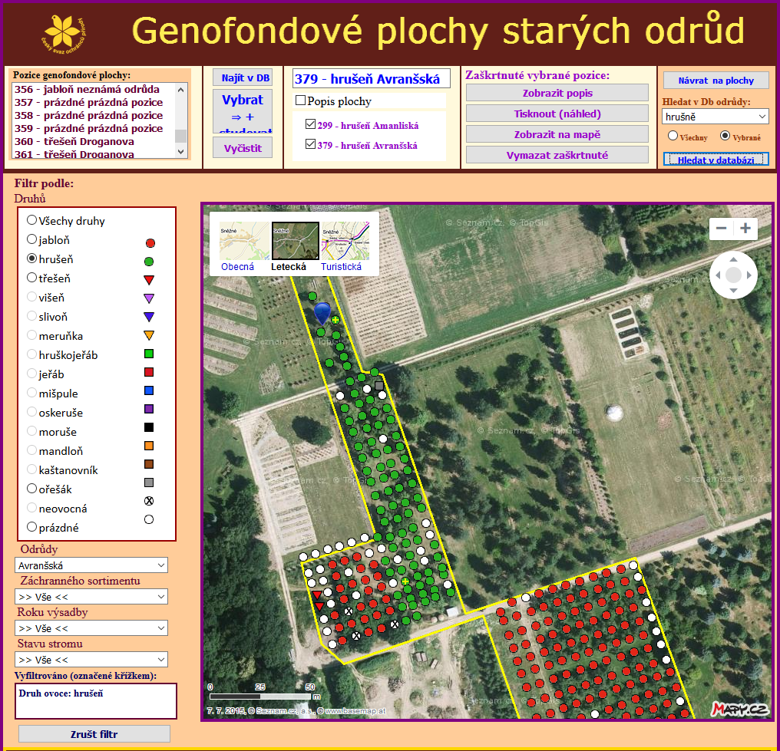
Výběrová databáze genofondových ploch
Mapa pozic
Avranšská

Slide 20
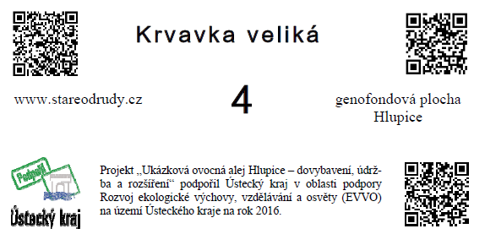
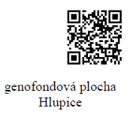

Informační systém – odkazy do databází
Databáze odrůd
  Heslovité informace o odrůdě
  Podrobné popisy
  fotodokumentace
Výběrová databáze ploch
  Zdarma dostupná
  Mapa pozic
  Výpis z evidovaných údajů

Slide 21
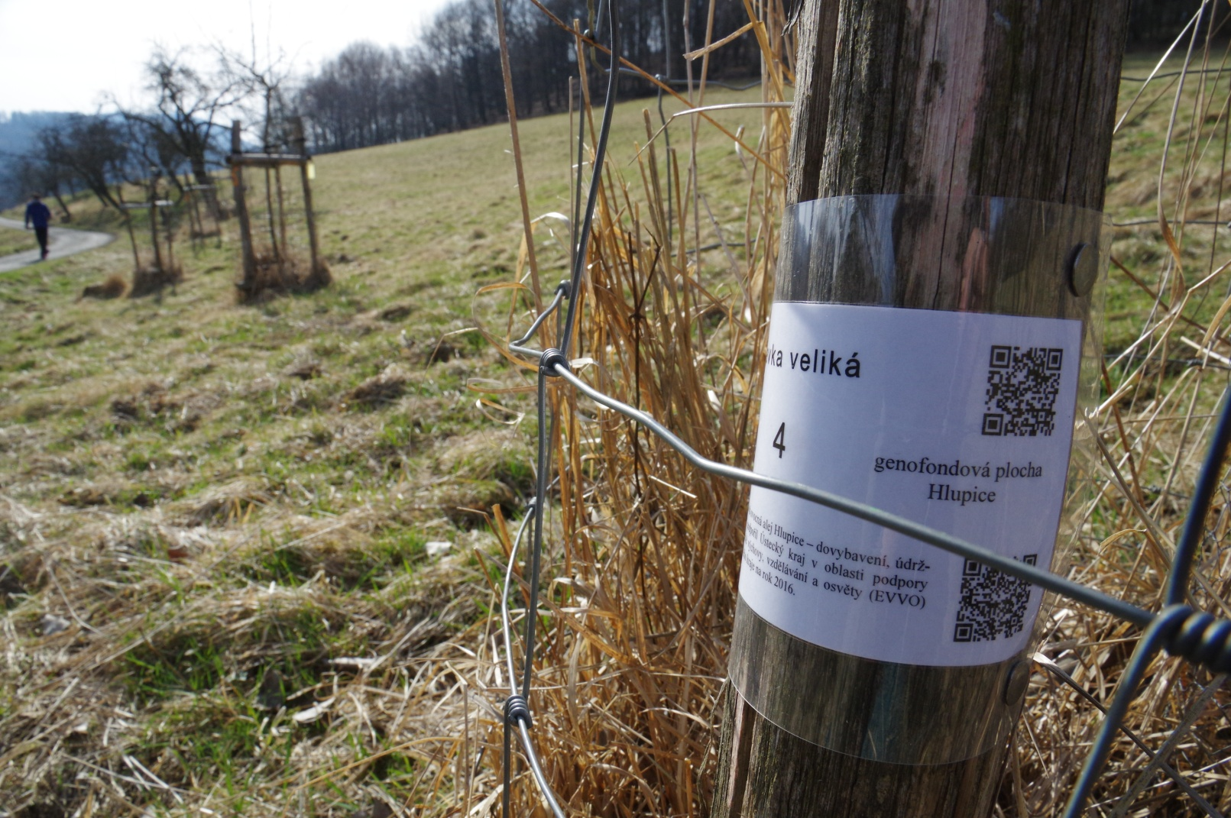
Genofondová plocha Hlupice
Instalace v terénu

Slide 22
Závěrem
Návštěvnost webu – za 8 let provozu cca 35000 přístupů
zařazeno 67 ploch a v nich cca 7000 pozic celkem
cca 6000 obsazených ovocnými druhy (930 prázdných)
Je to zásadní projekt ČSOP pro poskytování dat o odrůdách a technologických postupech pěstování
Velmi stojíme o spolupráci na dalším rozvoji ploch i databáze
Připravujeme další projekty na rozšíření sítě a zdokonalení databáze

Slide 23

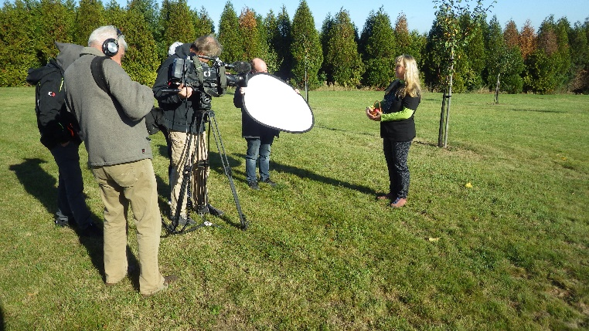
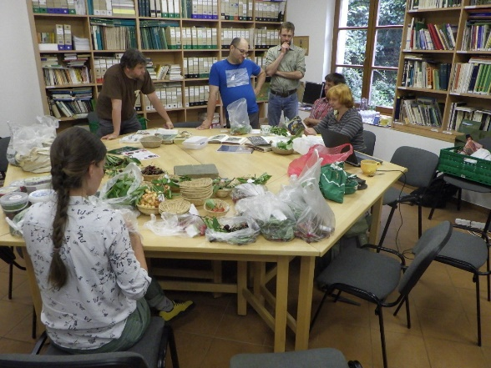
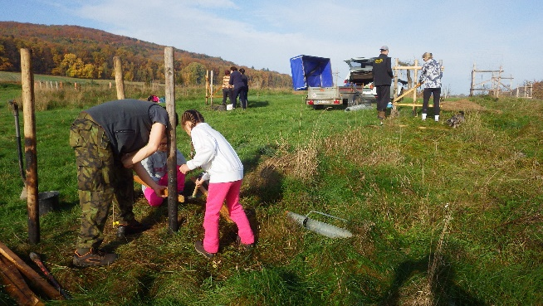
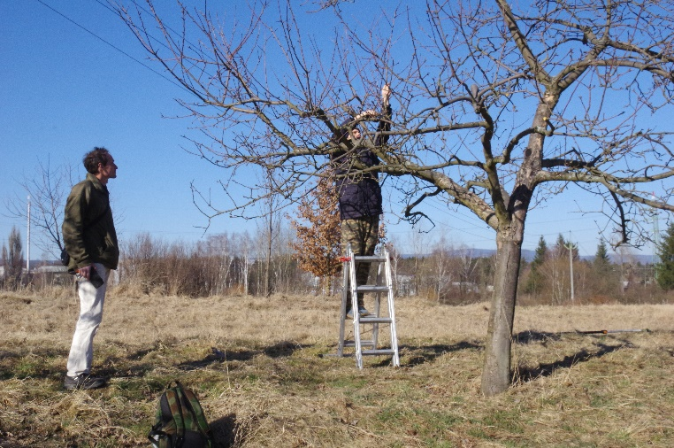
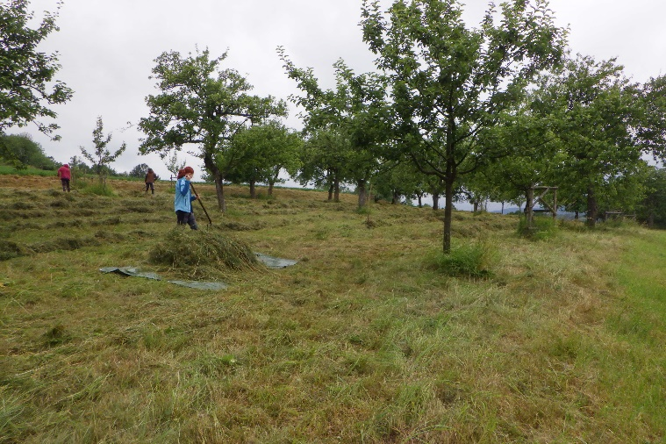
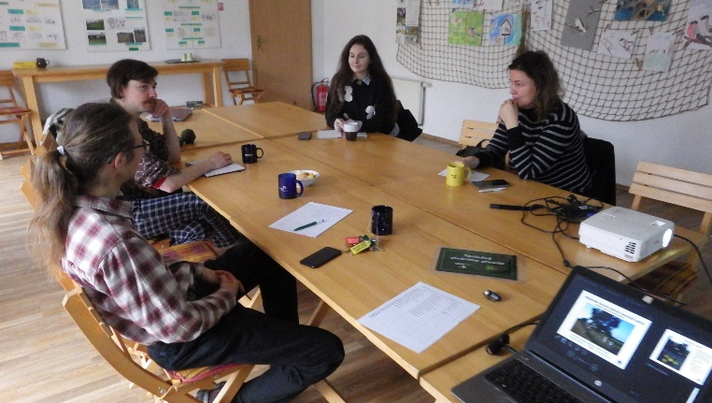
Děkujeme vše spolupracovníkům

Slide 24
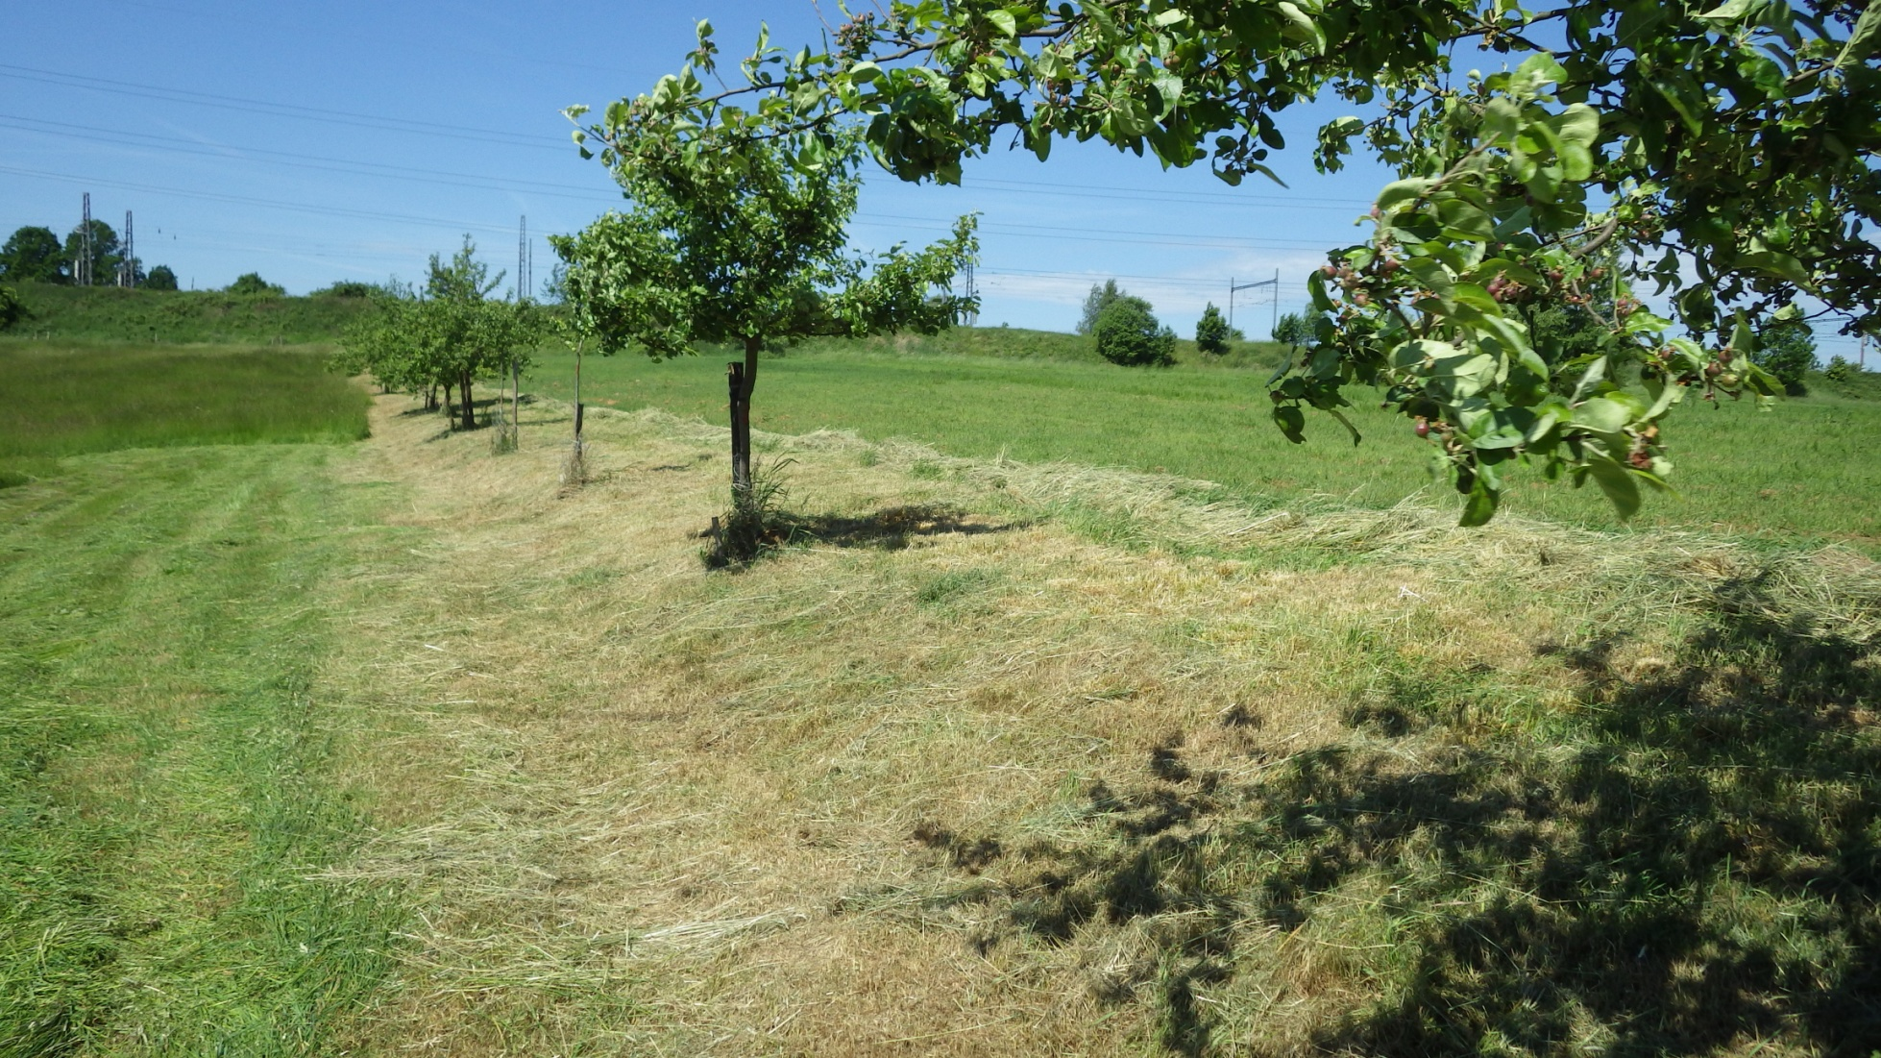
Síť a databáze genofondových ploch
Děkujeme všem lidem, kteří pomáhají ovocným vysokokmenům žít s námi ve stejné krajině
Děkujeme všem předkům, kteří se snažili hospodařit v krajině bez jejího drancování
Ing. Martin Lípa – garant odborného programu ČSOP
ec.meluzina@volny.cz +420777086620, www.stareodrudy.cz/

